Slide 1
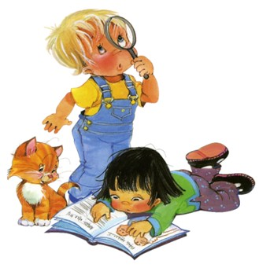
МБДОУ «Детский сад «Магистральный
Опыт работы по проектной деятельности с использованием мини-музея в работе с детьми средней группы. «Люблю берёзку русскую»
Воспитатель: высшей категории Блейх Фрида Александровна

Slide 2
Опыт работы по проектной деятельности с использованием мини-музея в работе с детьми средней группы. «Люблю берёзку русскую»
Мини-музей, как результат совместной работы с родителями
в рамках проектной деятельности
В последние годы усиливается тенденция инновационных преобразований педагогической деятельности.
По мнению исследователей, именно метод проектов как современная технология предоставляет наиболее эффективные средства решения поставленных задач.
По данному методу я работаю плодотворно вот уже 8 год. Моя работа носит интегративный характер. Проектную деятельность я реализую в разных направлениях: познавательное, художественно-эстетическое, физкультурно-оздоровительное, опытно – экспериментальное. Этот подход позволяет сформировать у детей основы знаний и практические навыки.
Работая над любым проектом, накапливается много интересного материала, который хочется показать всем.
Я решила создавать мини- музей.
Сущность создания мини - музея состоит в реализации направления «Музейная педагогика» в детском саду, обогащении предметно-развивающей среды ДОУ, обогащение воспитательно-образовательного пространства новыми формами.
Музей не просто собрание и демонстрация экспонатов, а активно действующая система с развивающими целями. Важная особенность этих элементов развивающей среды – участие в их создании детей и родителей. Дети чувствовали свою причастность: участвовали в обсуждении тематики, приносили из дома экспонаты, мы приглашали к себе гостей для просмотра музея. В настоящих музеях трогать ничего нельзя, а здесь они играли с экспонатами, меняли местами, демонстрировали родителям, использовали для занятий.
В процессе создания музея мне, как воспитателю, пришлось попробовать себя и в роли дизайнера, художника, экскурсовода, историка.

Slide 3
Содержание, оформление и назначение обязательно отражали специфику возраста данной группы. Работа проводилась поэтапно:
1. Подготовительный этап: определение темы, разработка модели, место для размещения, сбор материала, варианты участия в его создании детей и родителей.
Первое с чего мы начали, это оснащение развивающей предметно-пространственной среды своей группы:
- Разнообразные игрушки, коллекции, предметы, творческие работы.
- Подбор детских книг и картин по теме, Аудиозаписи, презентации, мультфильмы.
2. Практический этап: создание мини-музея в группе, оформление, расположение всего накопленного материала, организация выставки книг и картин, содержание экскурсий.
Организация работы с детьми
- Диагностика знаний детей о музее (устный опрос)
- Беседы с детьми о музее, его значении, о роли людей в его создании
- Творческие работы детей (ИЗО, аппликации, лепке)
- НОД (экскурсии, беседы, исследования, игры)
- Собирание коллекций
- Совместное с детьми изготовление панно, макетов, коллажей
Работа с родителями:
посильная помощь в оформлении мини-музея;
пополнение книжного уголка,
совместные творческие работы с детьми.
подготовка совместных индивидуальных проектов проектов.
Заключительный этап: итоговые мероприятия – презентации: экскурсии, на которые приглашали соседей, детей старшей группы в гости, показывали родителям, воспитателям ДОУ и на РМО и КМО открытые мероприятия, презентации итогов работы музеев воспитателям на педагогических советах и на сайте ДОУ.
Экспонаты использовались для проведения различных занятий, для развития речи и воображения, интеллекта и эмоциональной сферы ребёнка. Мини-музей стал неотъемлемой частью развивающей предметной среды нашей группы, по каждому проекту мною были оформлены папки, где хранится весь собранный материал.

Slide 4
Сегодня я хочу рассказать вам о проекте «Береза – символ России», по которому был создан мини-музей «Люблю березку русскую»
Слайд А вот так началась наша работа.
На территории детского сада не было дерева – берёзы, мы решили её посадить, в Слайд этом нам активно помогали папы.
Слайд Мы создали уголок леса, где посадили не только березы, но и дубочки, и канадские клены.
Слайд Во время прогулок мы проводили наблюдения за деревьями, ухаживали за ними и за цветами на нашей клумбе.
Слайд Затем мы начали работу по оформлению развивающей среды «Мини-музей «Люблю березку русскую», куда мы составляли наши работы, выполненные во время СОД.
Слайд - мы и рисовали
Слайд и клеили
Слайд -создавали работы как индивидуальные, так и коллективные.
Слайд -Так же мы изготовили своими руками очень много экологических игр,
Слайд в создании которых, дети сами принимали активное участие.
Слайд Лично мною были изготовлены наглядные и игровые пособия «Леэпбук», книга «Берегите лес», «Здравствуй лес, полон сказок и чудес» с деревьями в разное время года.
Слайд Конечно же, была совместная работа с родителями, которые приняли очень активное участие в изготовлении различных экспонатов для музея.
Слайд П. Софья – вместе с мамой изготовили книжку малышку «Береза в разное время года» в стихотворной форме разных авторов, два из них выучила и рассказала нам.
Слайд Ш. Илья работу выполнили в виде аппликации из разного природного материала и рассказал нам о том с кем дружит береза.
Слайд Р. Дария приготовила вместе с папой фото отчет «Береза под моим окном» Она рассказала нам о том, какие огромные березы растут около её дома, и прочитала нам стих-е с таким же названием.
Слайд Ю. Тагир вместе с родителями собрал нам разные веточки березы для наблюдения и экспериментирования.

Slide 5
Слайд М. Илья вместе с бабушкой придумали и нарисовали нам природоохранные знаки для березки.
Слайд А. Данил приготовил вместе с мамой цветной проект с картинками «Изделия из бересты»
И много чего интересного приносили дети с родителями.
Слайд Летним развлечением был праздник, который я подготовила и провела совместно с другими воспитателями старших групп – это праздник Пресвятой Троицы.
Слайд В подготовке праздника так же помогли родители, которые сшили костюмы, как для детей, так и для взрослых.
Слайд Вместе с березкой мы и хороводы водили и стихи читали
- и дарили березке различные подарки,
Слайд - катались на карусели
Слайд - соревновались в разных играх: грибочки собирали, листья березовые выбирали
Слайд дрова, тазики, веники и всё что нужно для баньки приготовили.
Слайд Очень веселый праздник получился.
Итоговыми мероприятиями по проекту у нас были: Открытые СОД на РМО, для родителей и педагогов ДОУ. «Экскурсия-путешествие по мини-музею «Люблю березку русскую»
В заключение мне хочется сказать что:
Работа по созданию мини-музеев сплачивает коллектив воспитателей, родителей и детей. Родители начинают интересоваться педагогическим процессом, задают вопросы, предлагают помощь, в результате чего улучшаются партнёрские отношения с родителями, наблюдается рост духовно-нравственного воспитания детей.

Slide 6
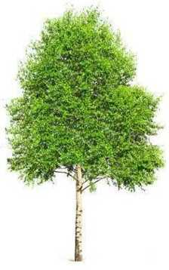
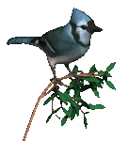
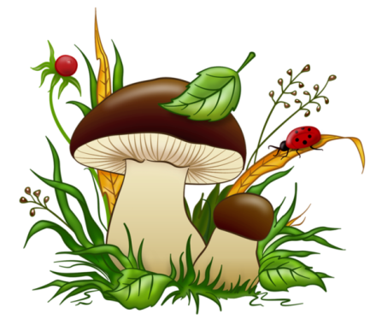

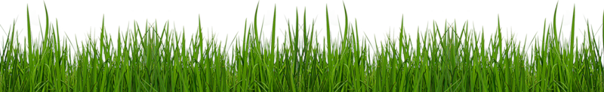


Познавательный
проект
Береза – символ России

Slide 7
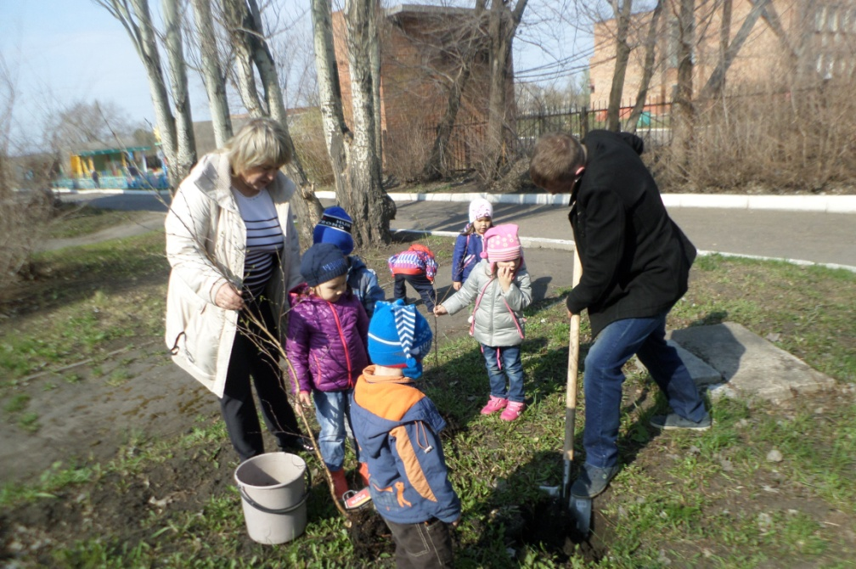
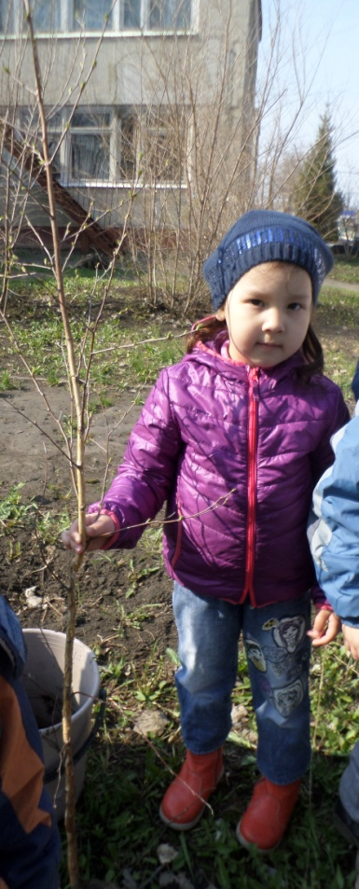
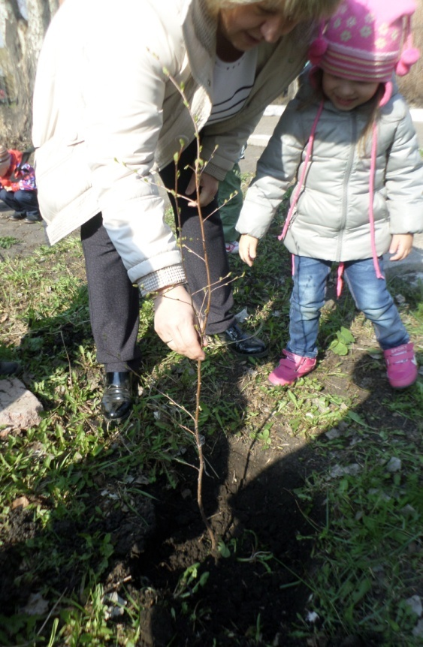
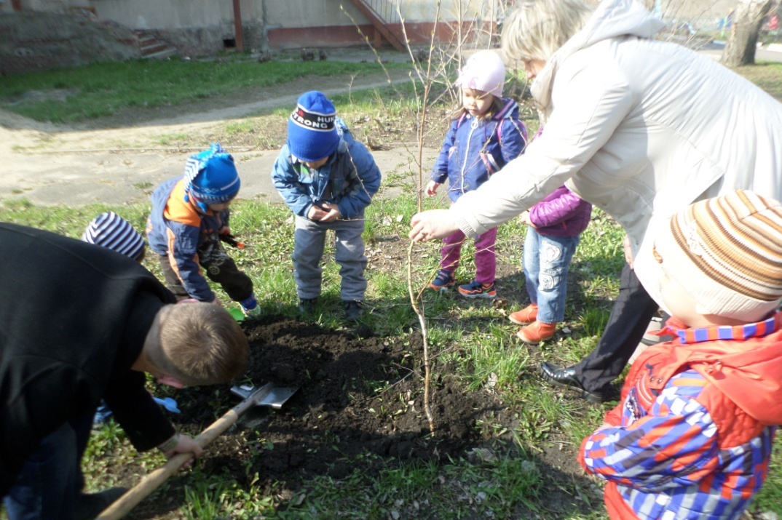
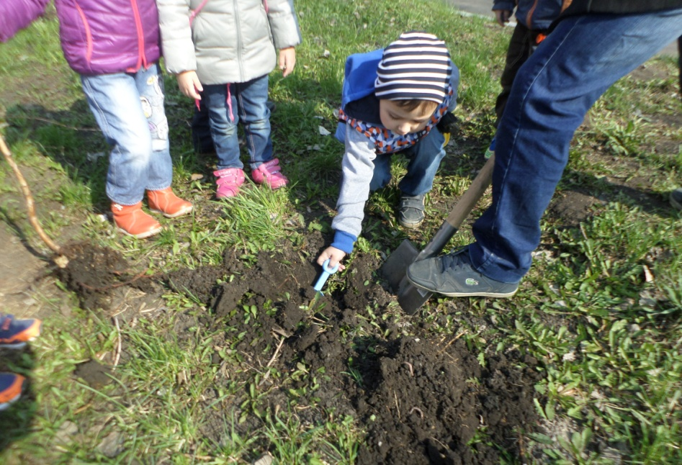
Посадка деревьев при помощи родителей

Slide 8
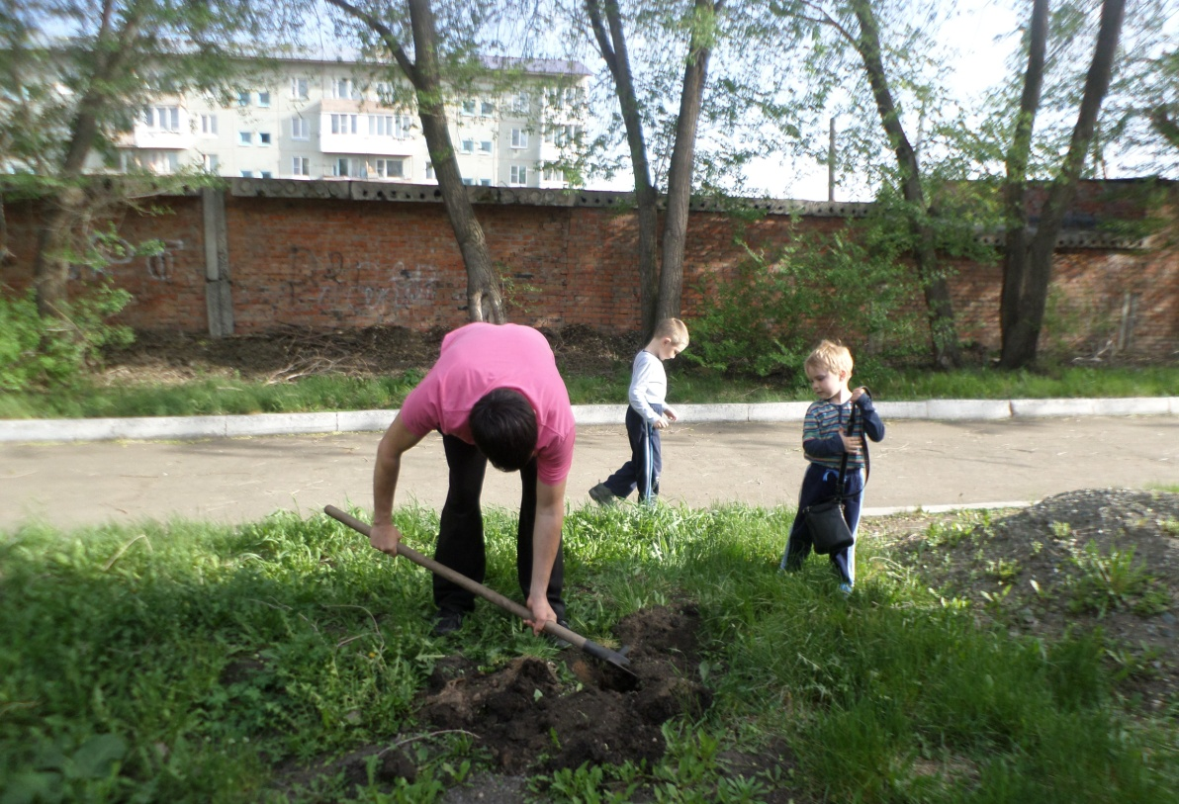
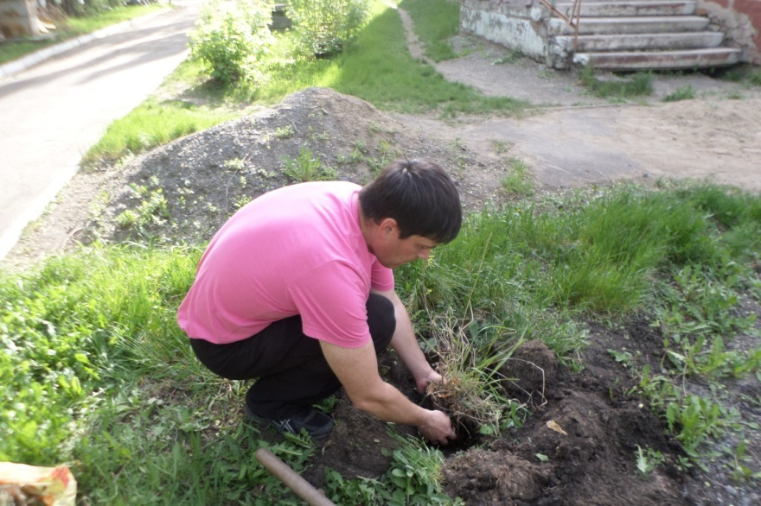
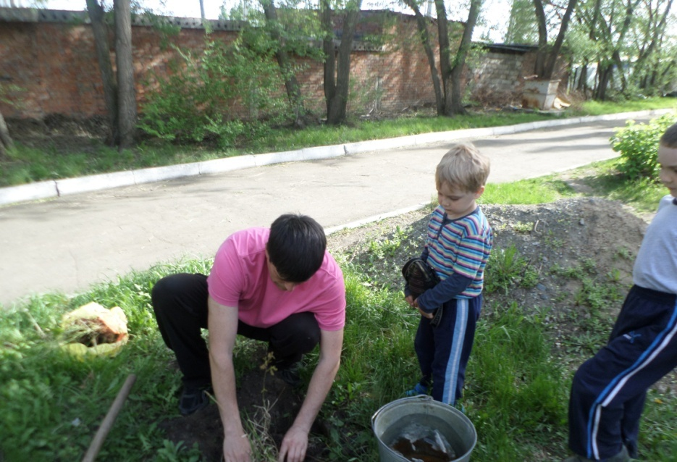
Мы создали уголок леса.
Посадили 2 берёзы, 3 дуба,
3 канадских клена.
Помогали нам папы.

Slide 9
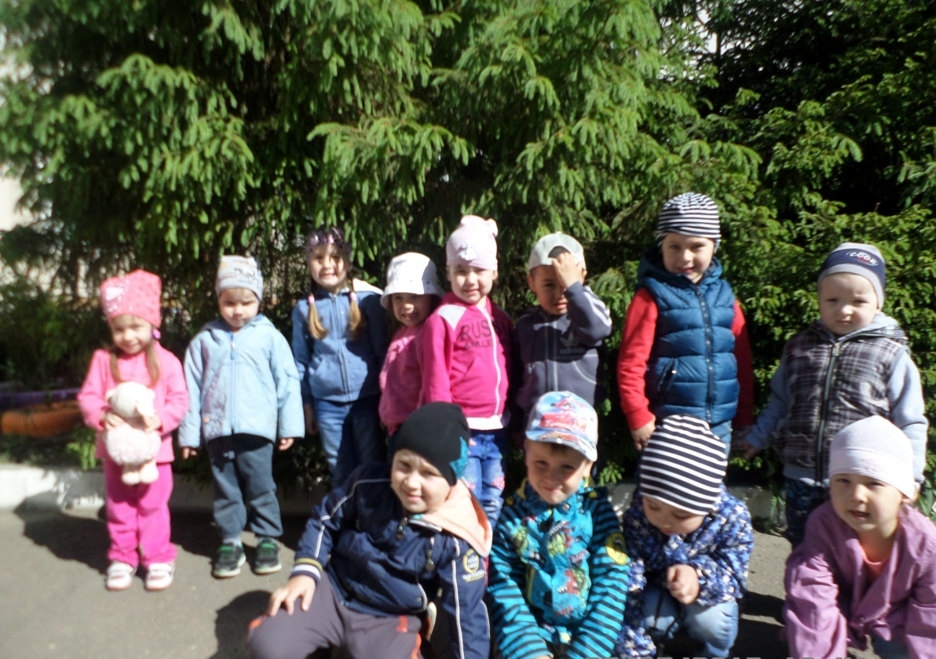
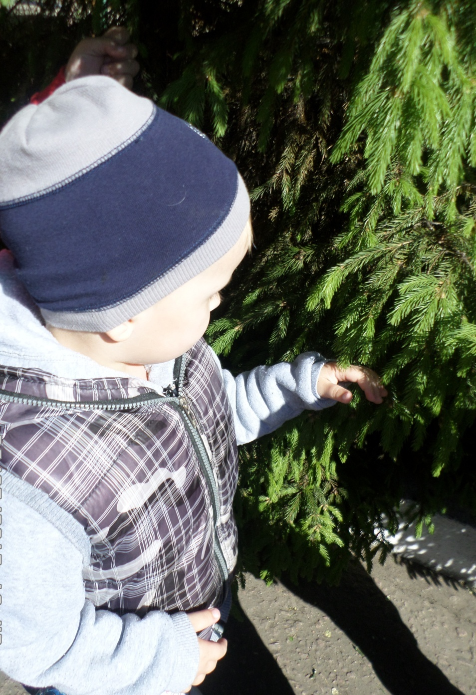
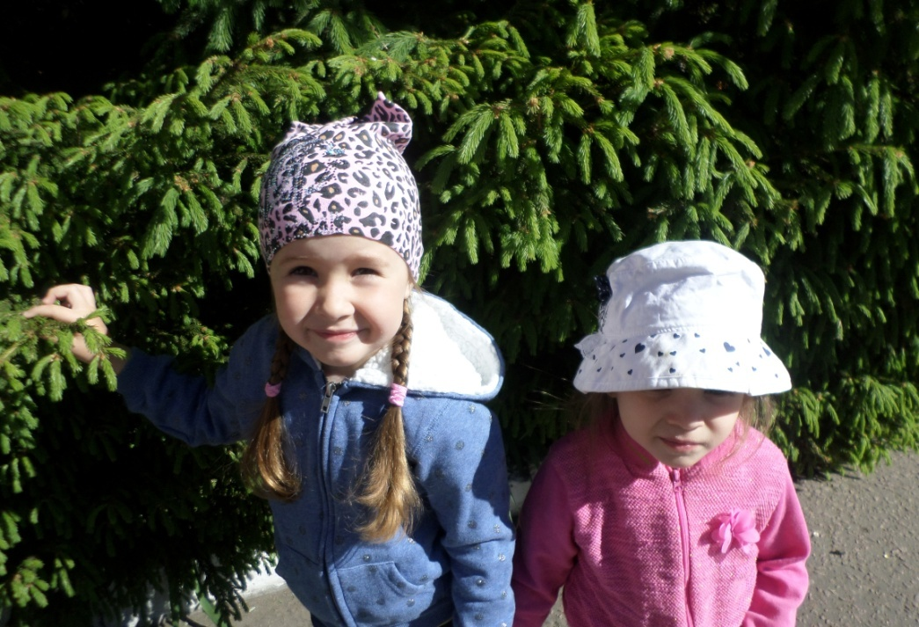
Во время наблюдений сравнивали березу с елью

Slide 10
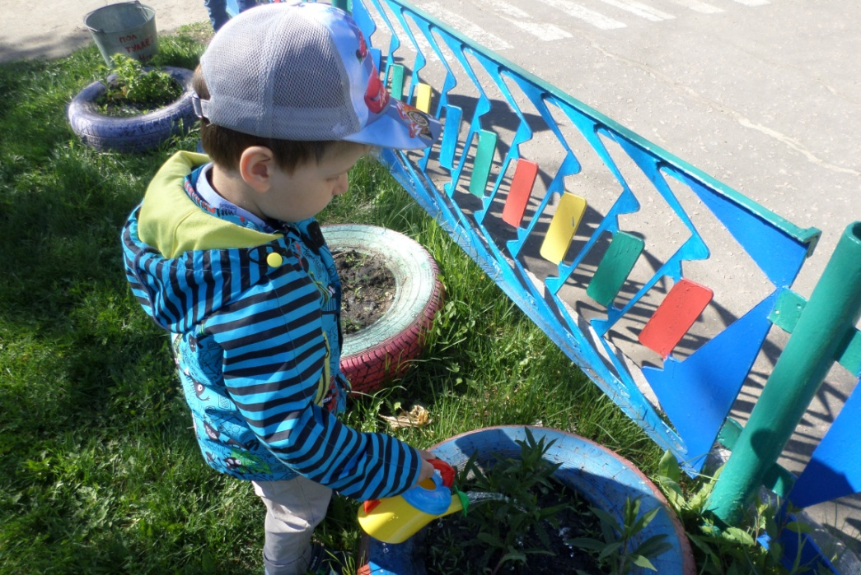
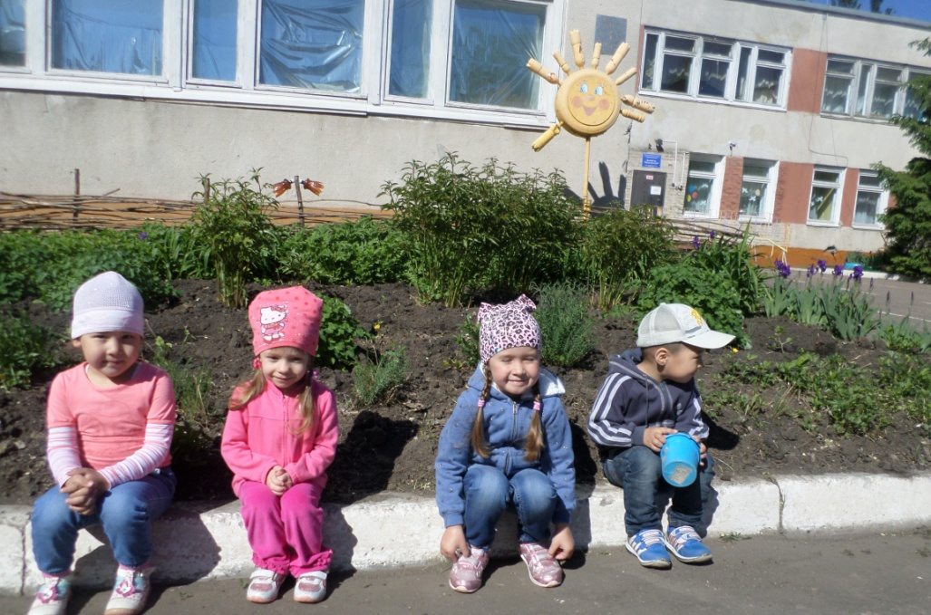
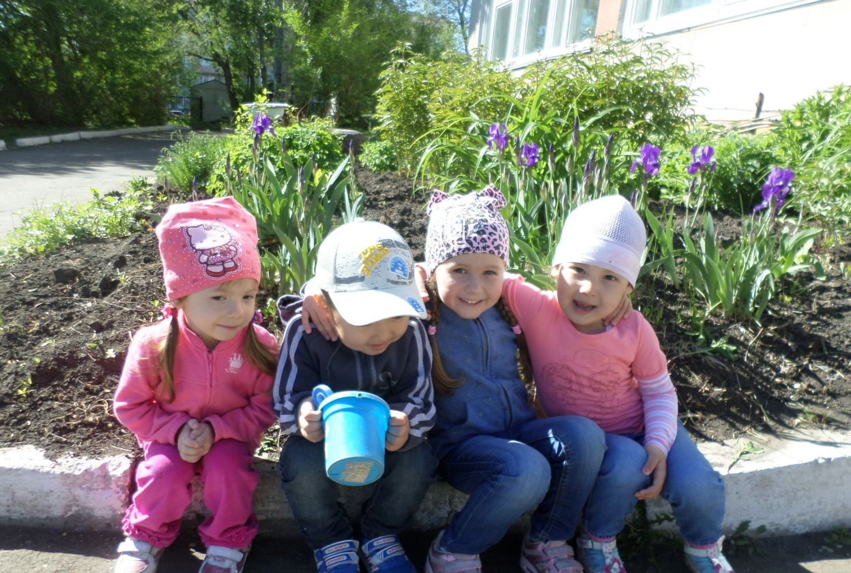
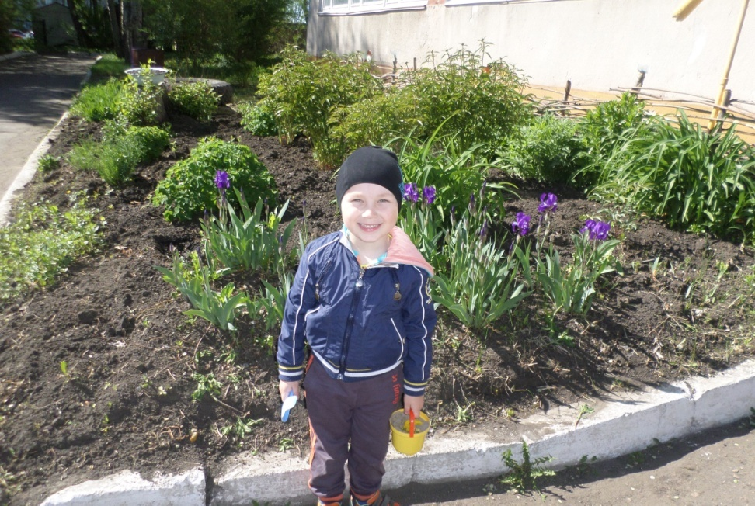
Всю весну и лето мы ухаживали
за деревьями и цветами.

Slide 11
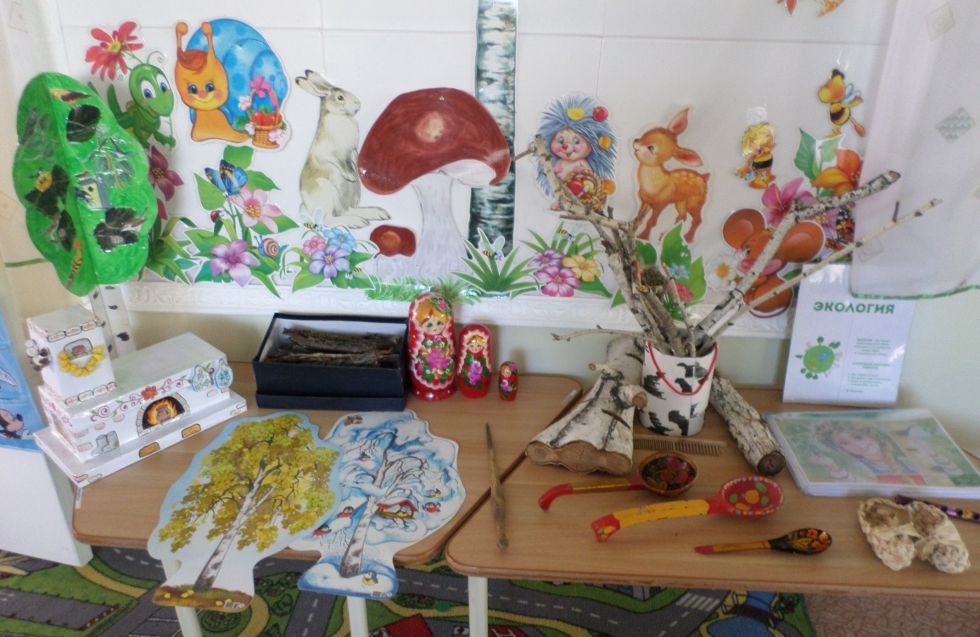
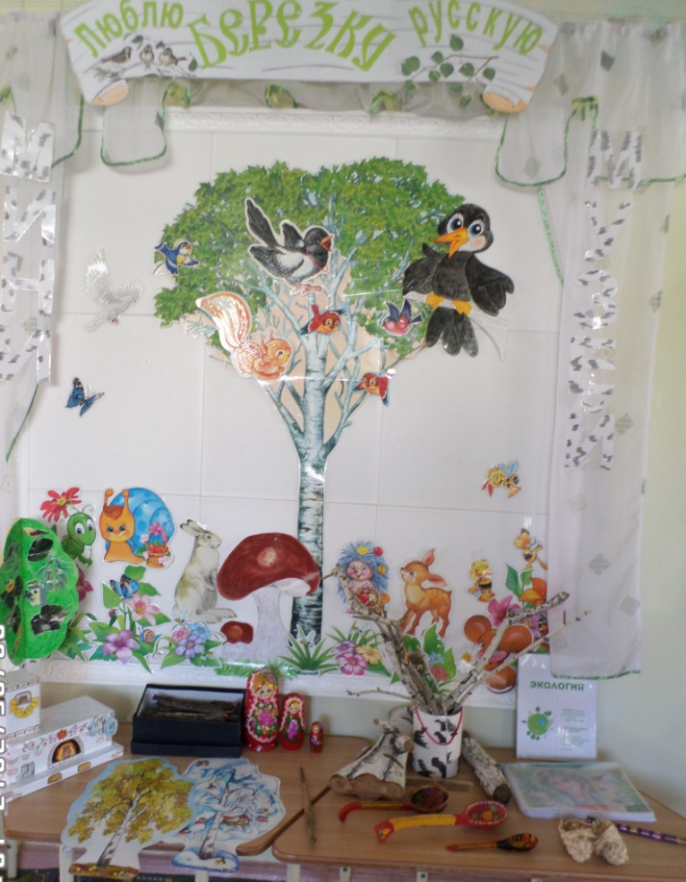
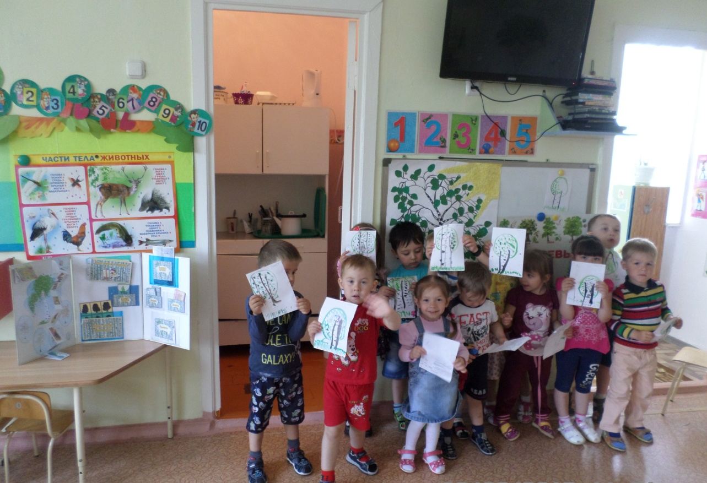
Началась работа
над созданием
Мини музея

Slide 12
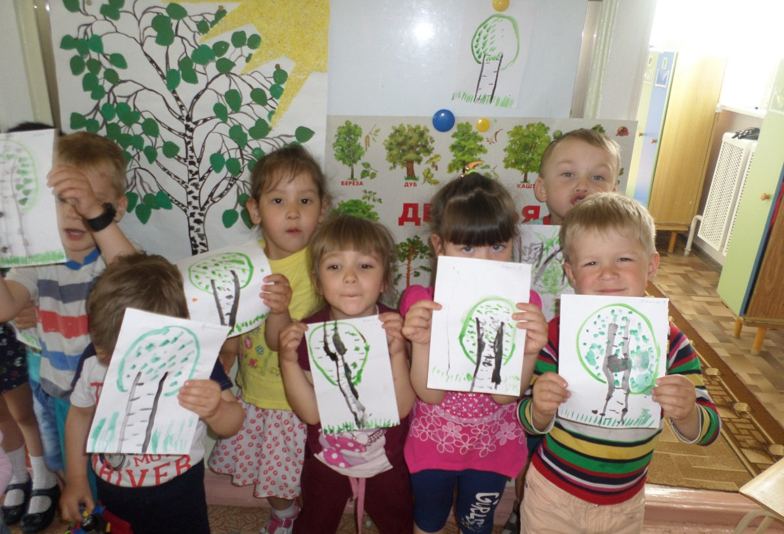
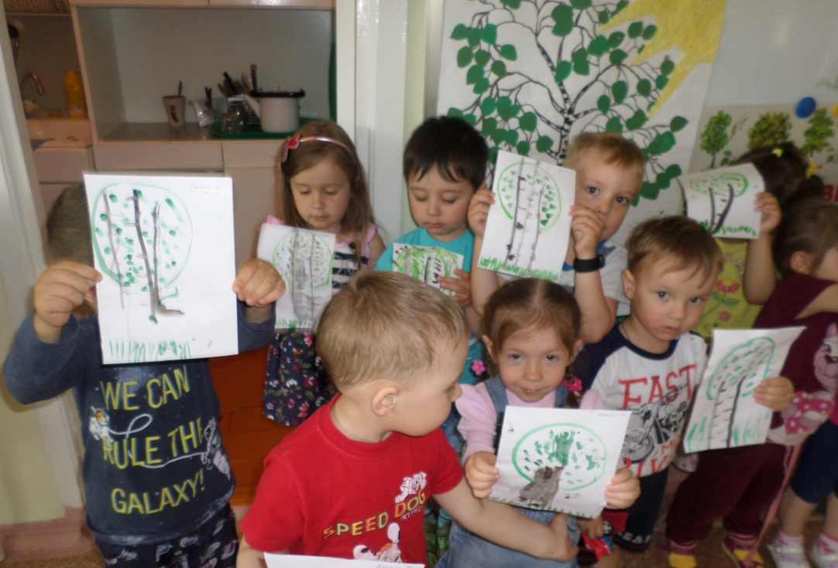
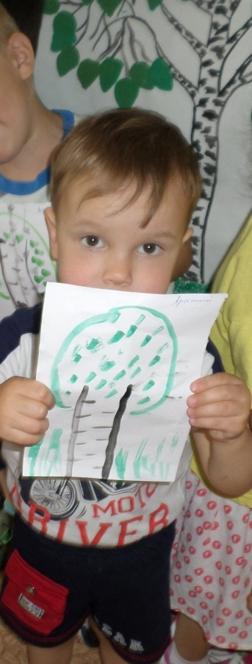
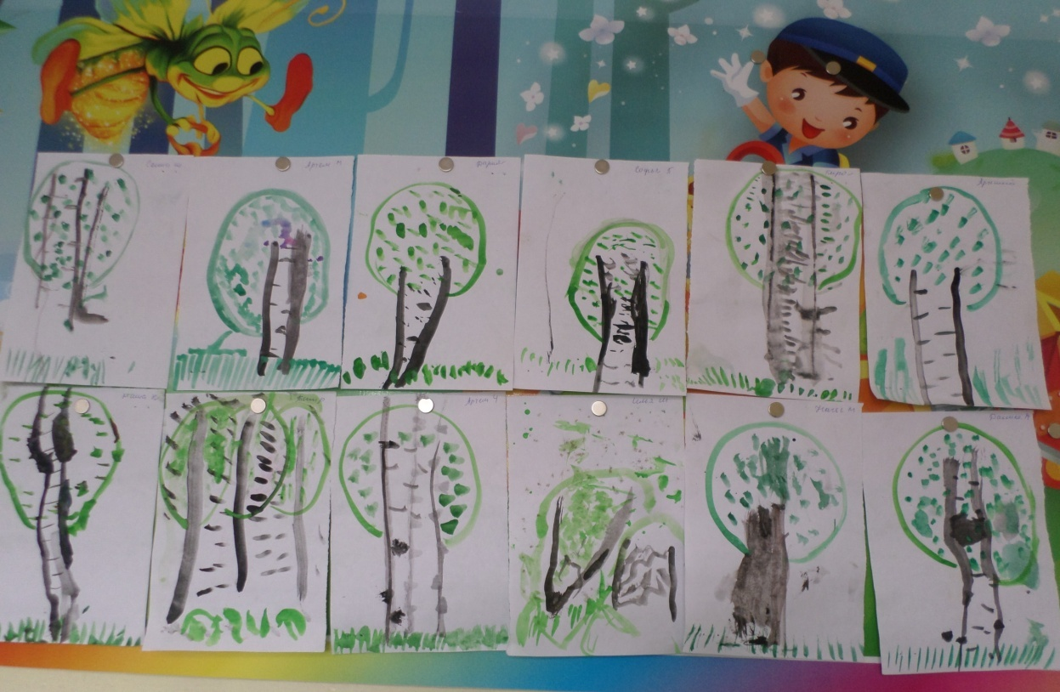
Наше
творчество

Slide 13
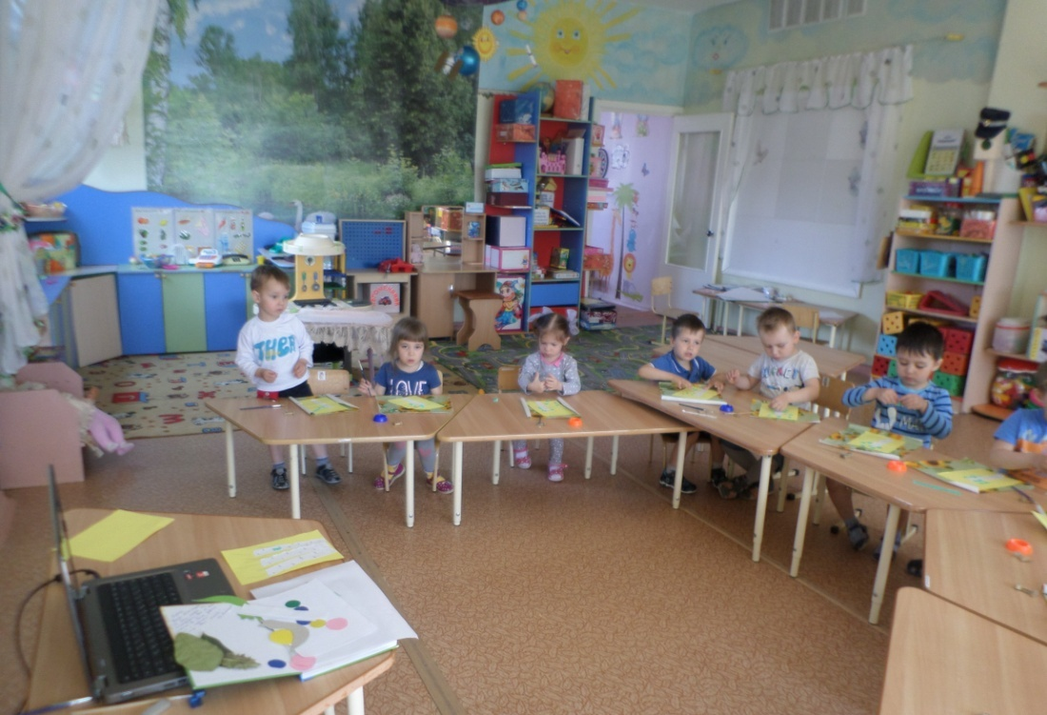
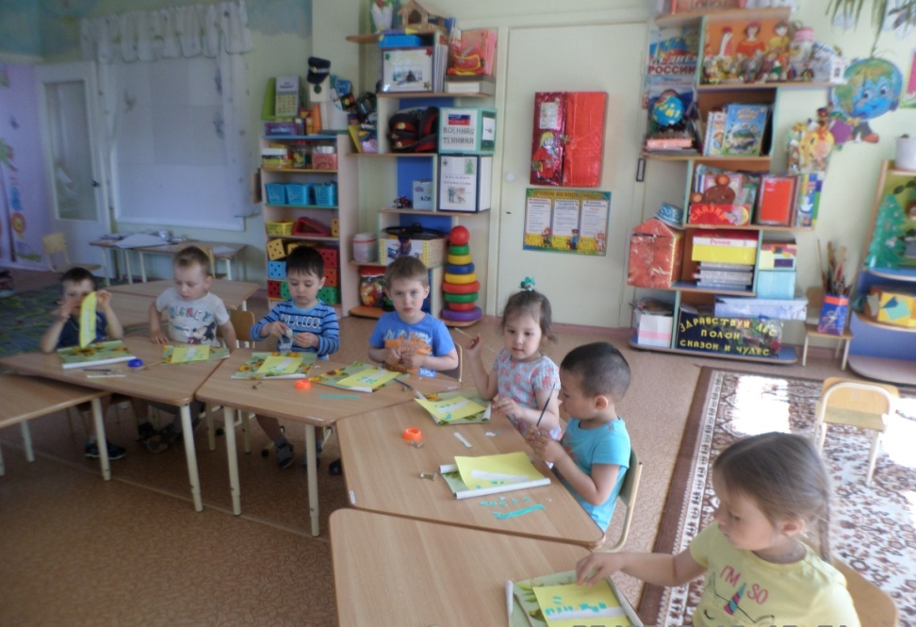
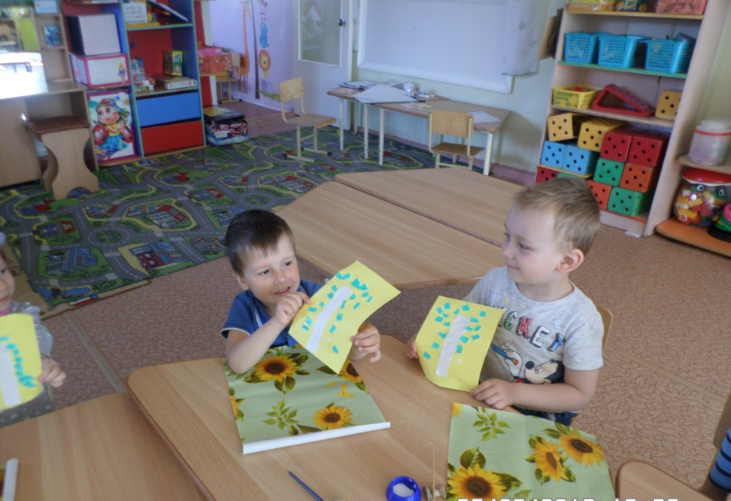
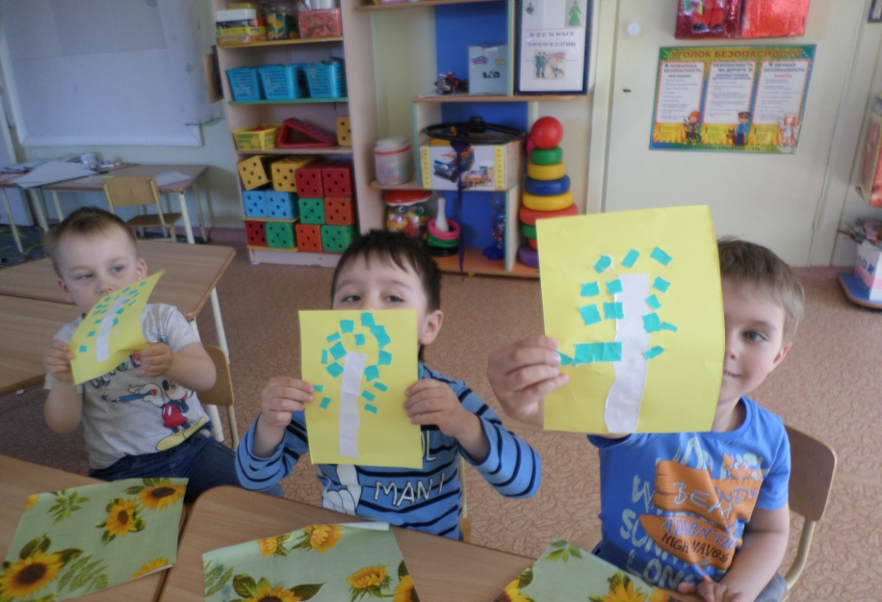

Slide 14
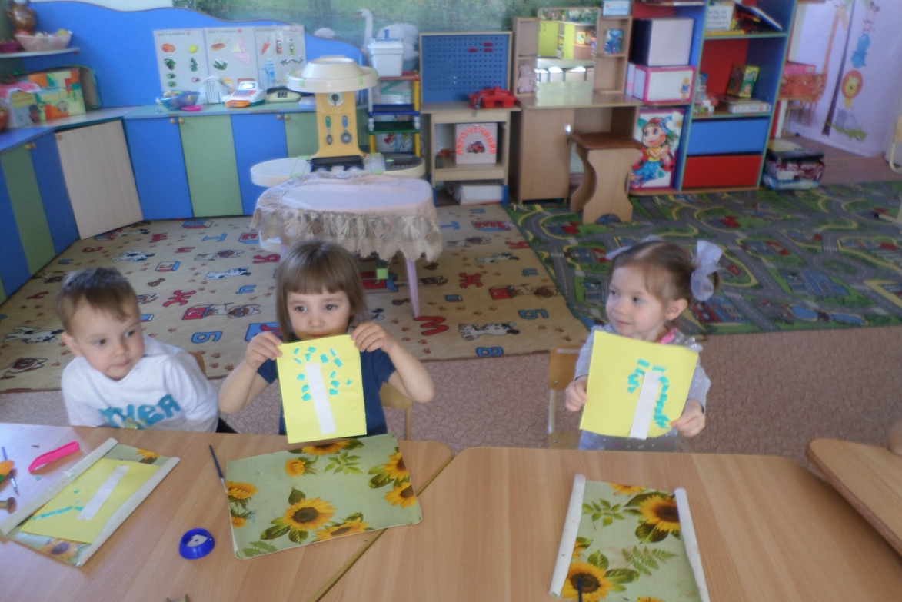
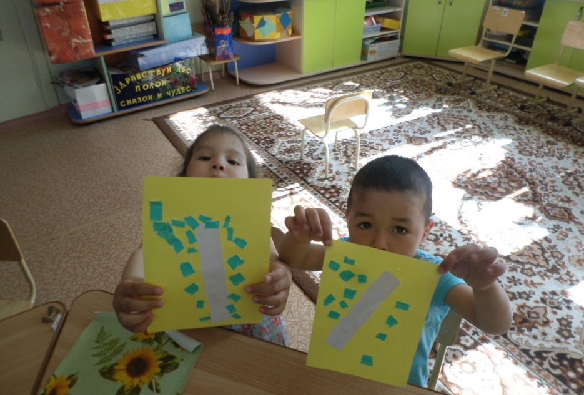
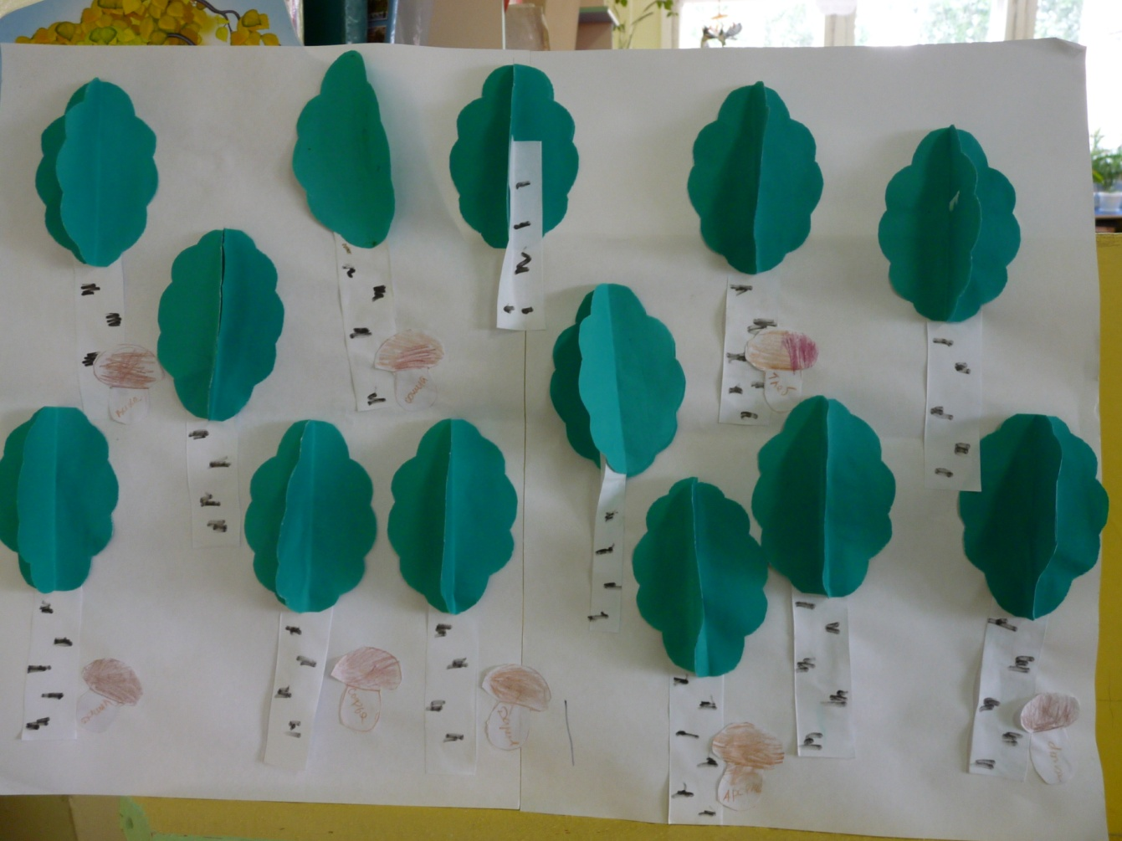
Создавались работы как
индивидуальные так и
коллективные.

Slide 15
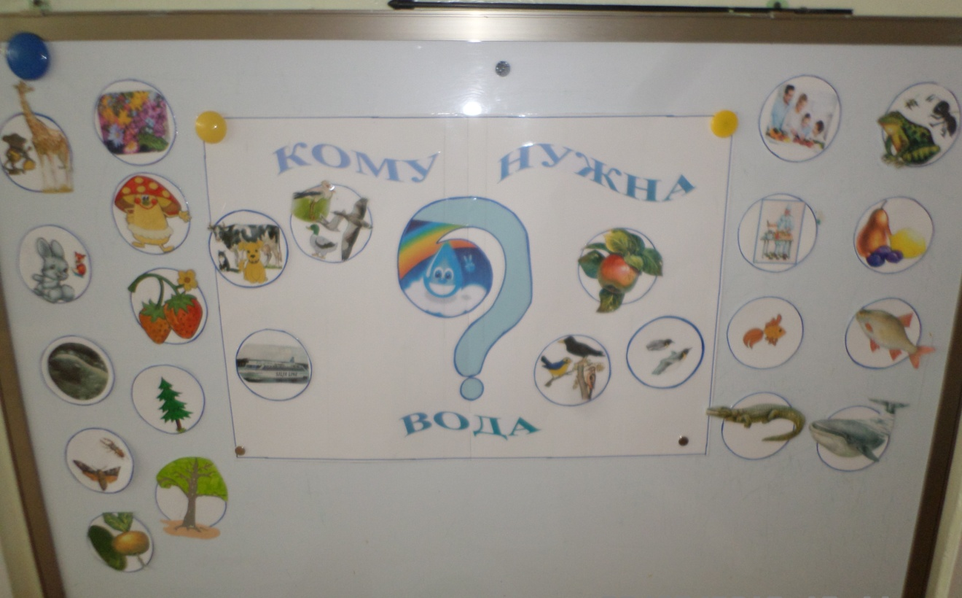
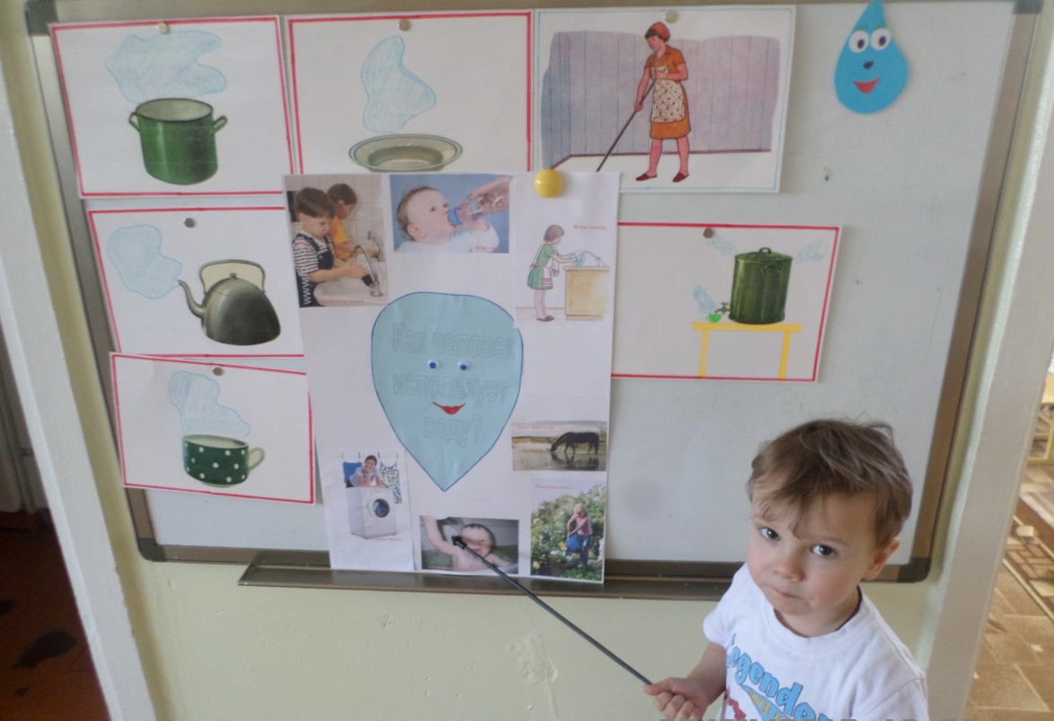
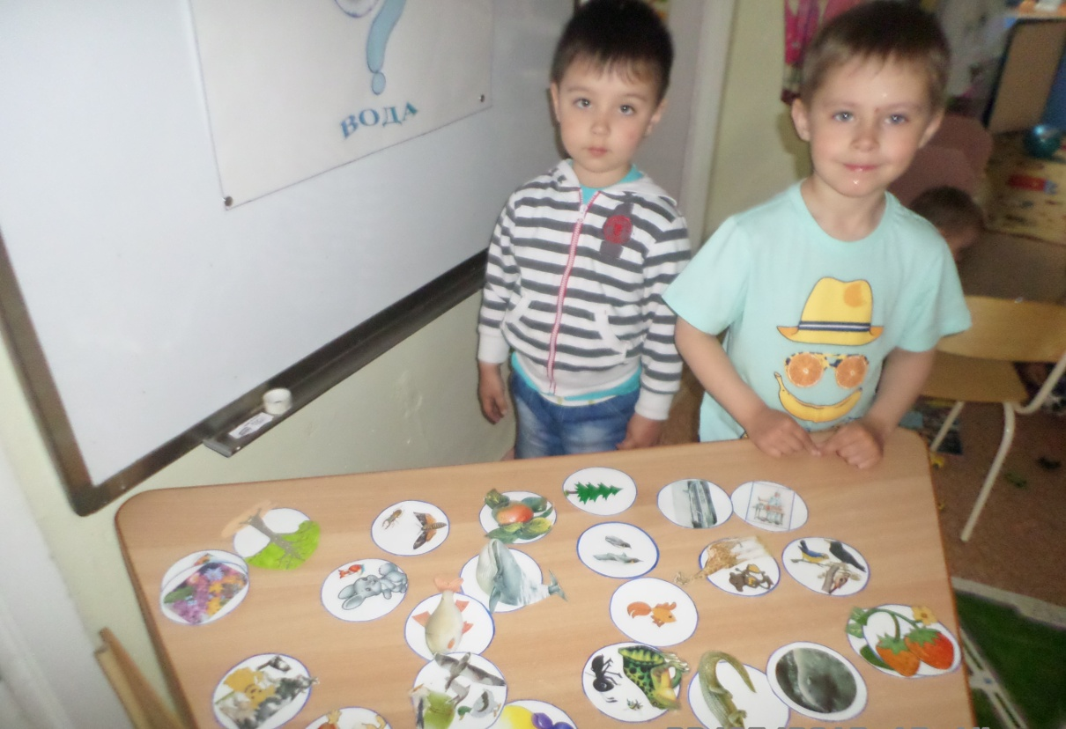
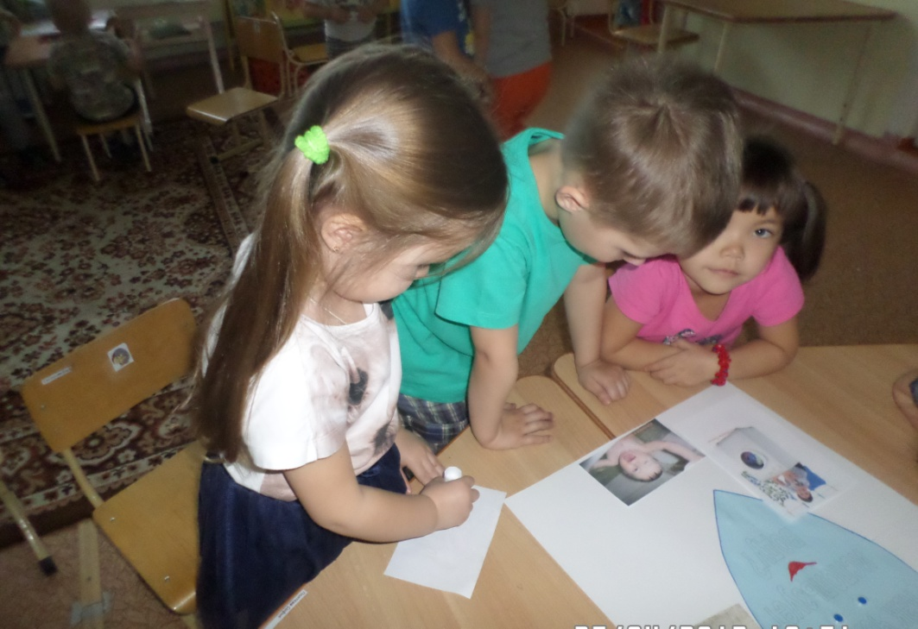
Изготавливались различные
экологические игры,
которых дети сами принимали
активное участие.

Slide 16
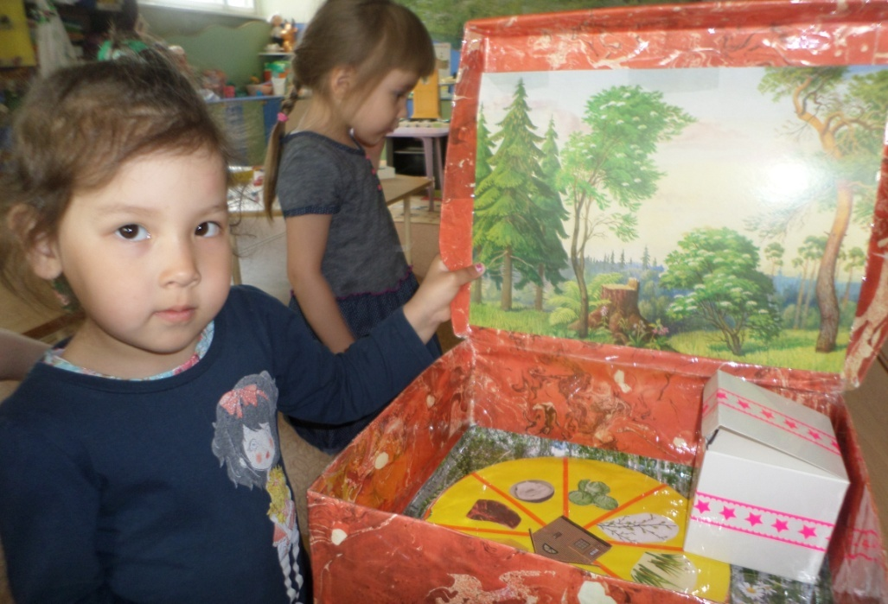
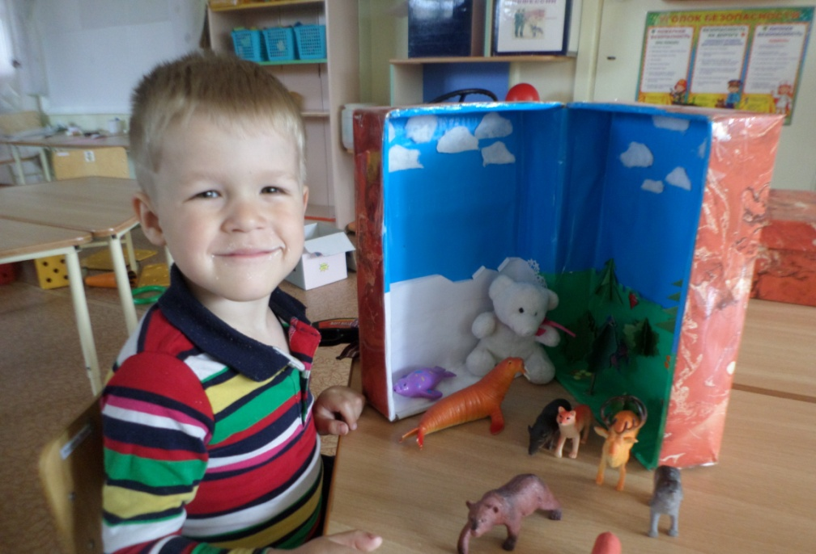
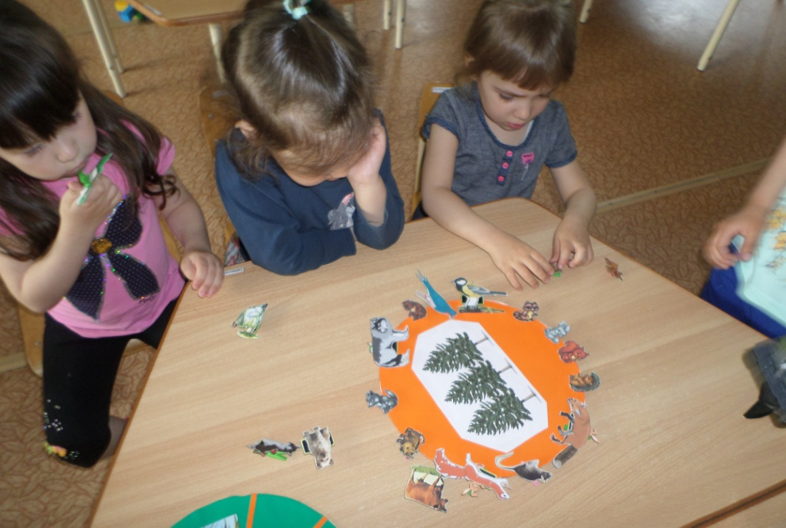
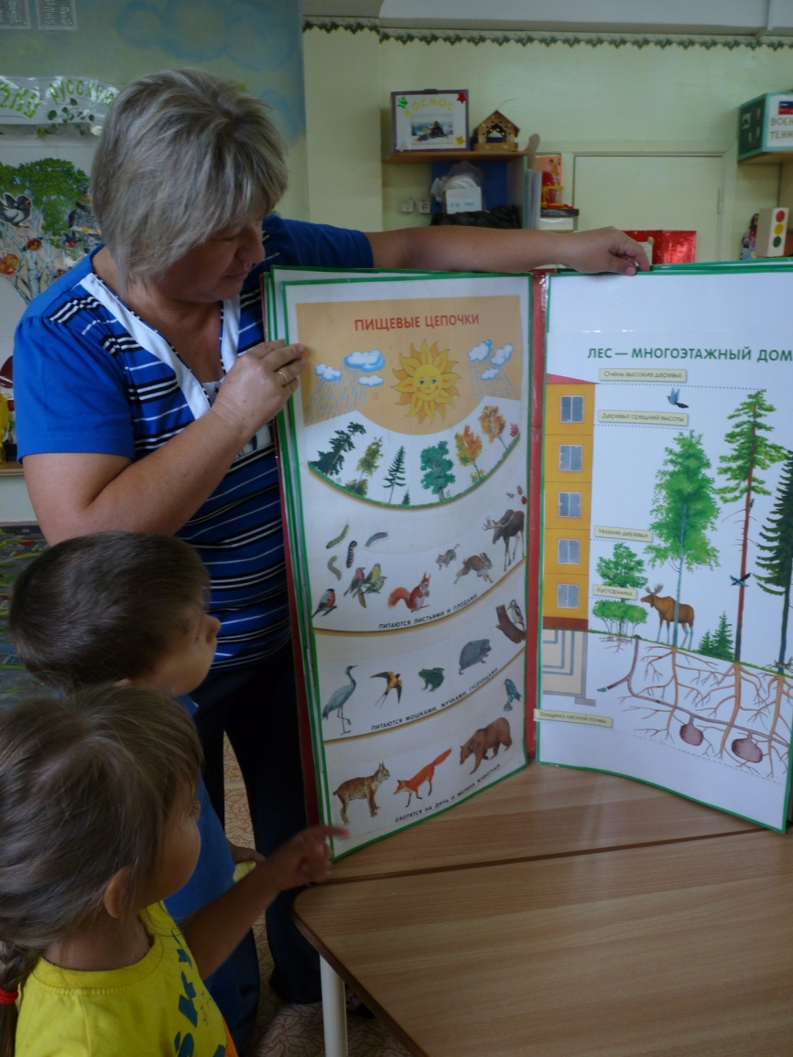
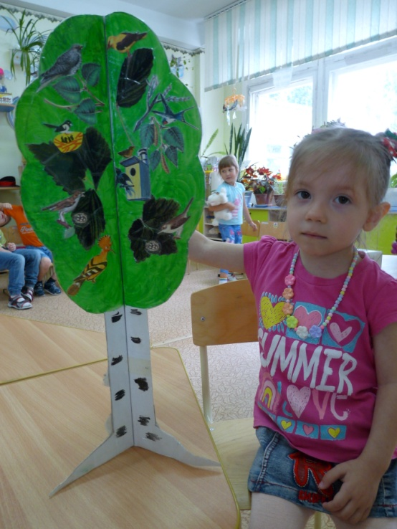

Slide 17
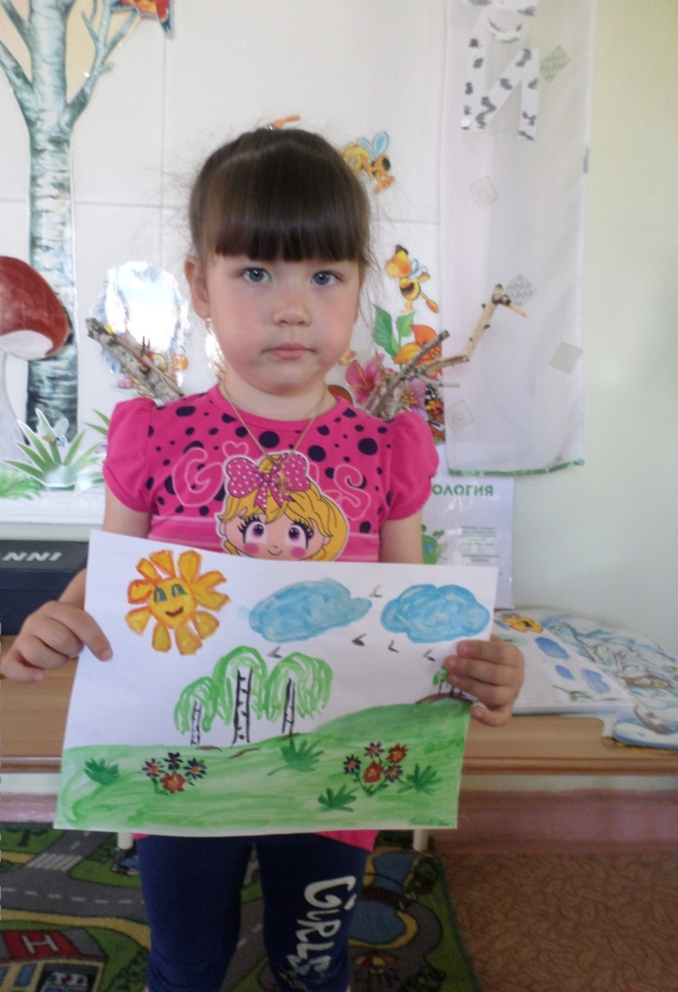
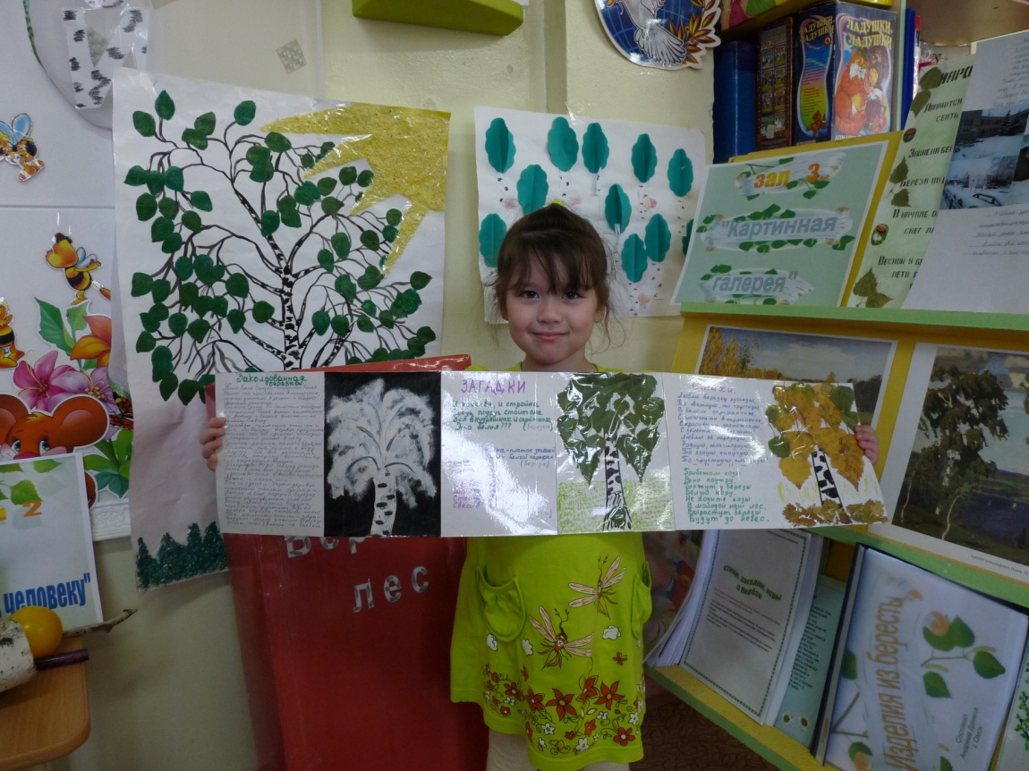
Совместная работа с родителями
Индивидуальные проекты
Полтева Софья

Slide 18
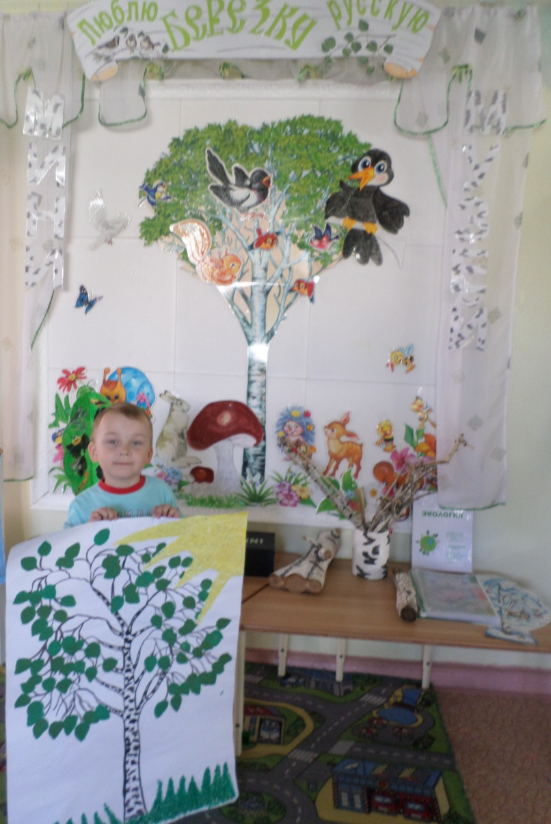
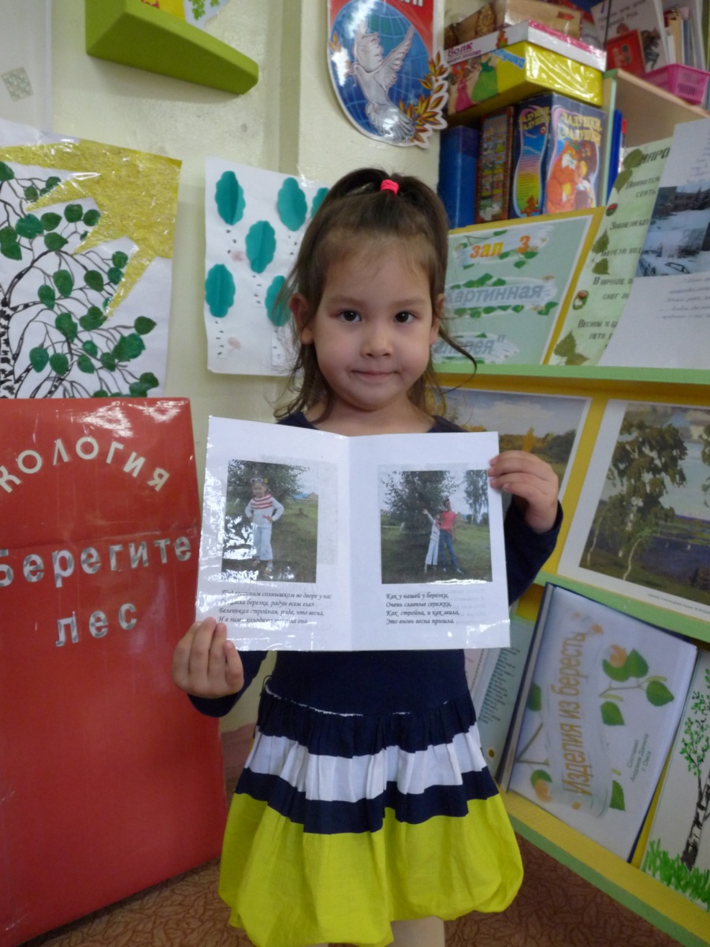
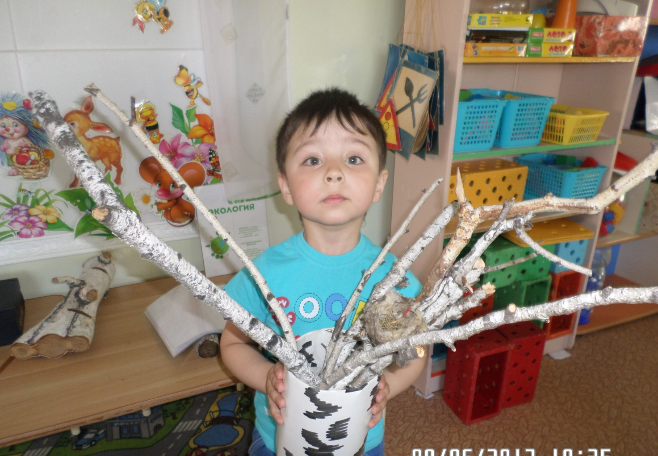
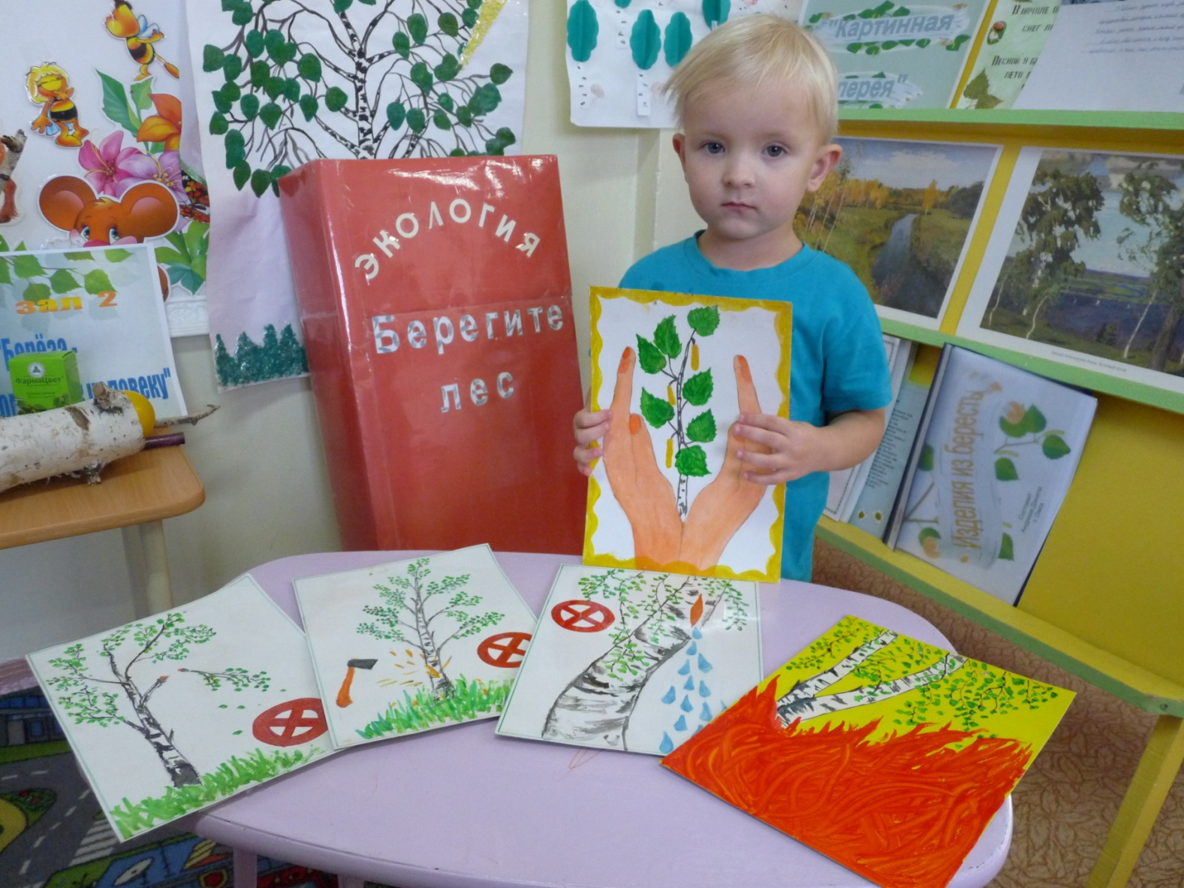
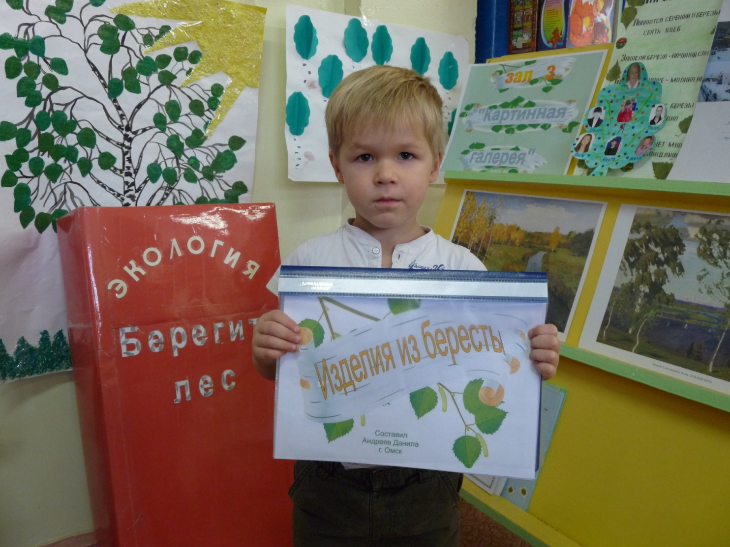
Юсупов Тагир
Шелегин Илья
Рахимова Дария
Михеев Илья
Андреев Данил

Slide 19


Итоговыми мероприятиями по проекту у нас были:
Праздник Пресвятой Троицы
«Береза-душа России»
Открытые НОД на РМО, для родителей и педагогов ДОУ
Экскурсия по мини- музею
«Люблю березку русскую»

Slide 20




Мы вокруг березки хороводом встали

Slide 21




Для березки нашей стихи мы прочитали

Slide 22




Угощали мы березку разными подарками

Slide 23




на корусели прокатились
и в соревнованиях сразились

Slide 24



Дровишки и веники
приготовили и
в баньку потопали

Slide 25




